Slide 1
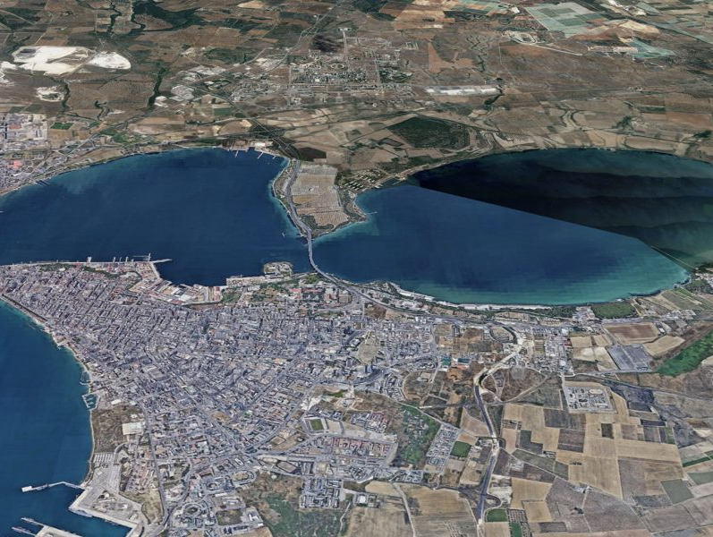

MAR PICCOLO – INTRODUZIONE
In questo corso scopriremo le bellezze di Mar Piccolo, situato a nord della città di Taranto.
Conosceremo la collocazione geografica, la conformazione morfologica e le caratteristiche peculiari di questo paesaggio che ha contribuito tanto a rendere Taranto una gemma del Mediterraneo ed una famosa meta turistica.
DOCENTE: ANTONIO GRAVINA

Slide 2
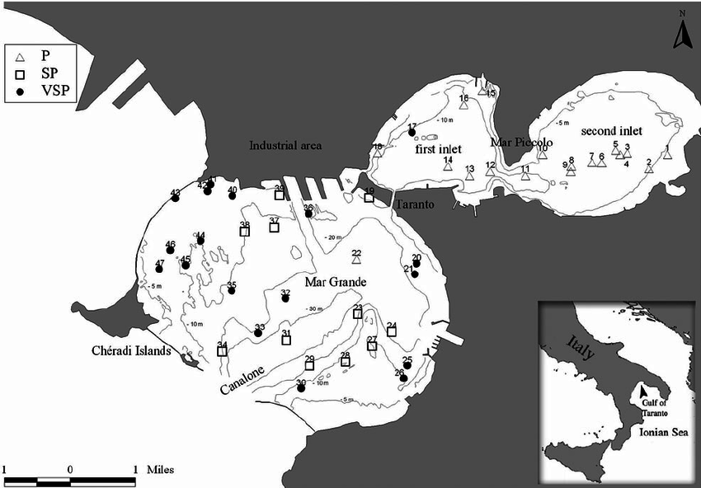
DOVE SI TROVA
Il Mar Piccolo è una laguna costiera che si estende per poco più di 20 km², a nord della città di Taranto. Più precisamente, è collocato nel Golfo di Taranto, che a sua volta fa parte del Mar Ionio.
Mar Piccolo e Mar Grande sono due simboli di Taranto, che è infatti soprannominata «la città dei due mari».
Mar Piccolo è considerato da molti tarantini il cuore della città, rendendola un punto strategico in mezzo al Mediterraneo. Infatti, Taranto è da secoli un importante porto militare, commerciale e civile, in cui approdano anche navi da crociera durante il periodo primaverile ed estivo.

Slide 3
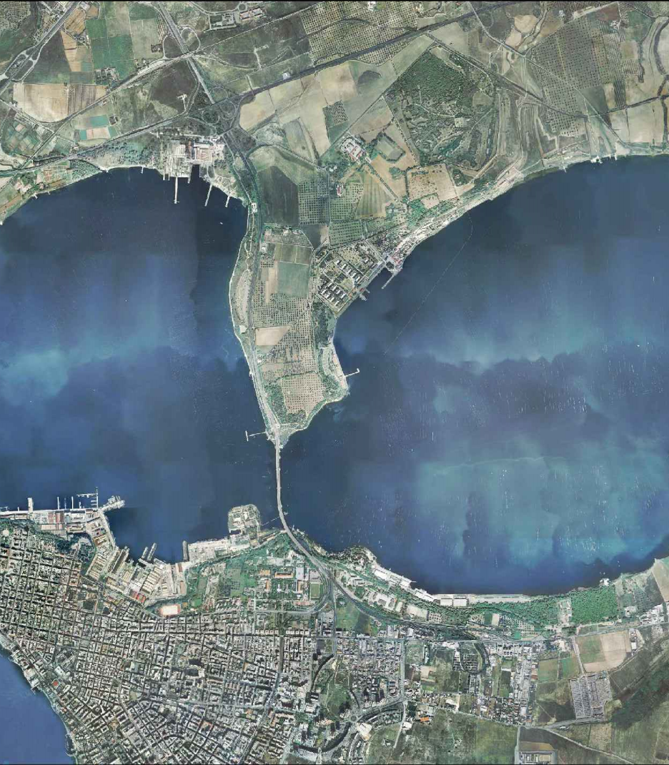
CONFORMAZIONE MORFOLOGICA DEL PAESAGGIO
Mar Piccolo è suddiviso in due seni di forma ellittica, il primo in comunicazione con il Mar Grande attraverso due varchi, il canale navigabile e il canale di Porta Napoli, e il secondo poco più grande e più interno.
Sorvolando dall’alto la città di Taranto, il Mar Piccolo appare come un otto rovesciato, il simbolo dell’infinito.
La massima profondità di Mar Piccolo si attesta attorno ai 13 metri, il che consente la presenza di una ricca biodiversità sottomarina. Il perimetro di costa, invece, è di circa 28 chilometri.
La temperatura media dell’acqua è attorno ai 10° in inverno e 30° in estate.
COMUNE DI TARANTO

Slide 4
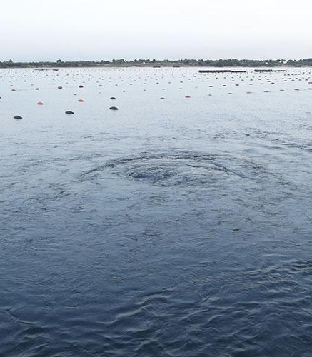
I CITRI
Fra le caratteristiche peculiari di Mar Piccolo ricordiamo la presenza di sorgenti sottomarine di fredda acqua ipogea, chiamate localmente citri, in greco caldaie ribollenti.
Le sorgenti, oltre ad assumere un ruolo fondamentale nel regolare la temperatura delle acque dell’intero bacino, influenzano anche la salinità, che è di poco inferiore a quella del mare aperto. Inoltre, in corrispondenza dei citri, la profondità del mare arriva a superare i 13 metri.
La presenza dei citri contribuisce al ricambio di acqua e quindi all’ambiente sottomarino. I citri, infatti, favoriscono l’allevamento delle cozze (mitilicoltura) mediante l’utilizzo dei cosiddetti «giardini» consistenti in pali e corde che fungono da sostegno per i mitili. Oggi, con circa 30.000 tonnellate di mitili l'anno, la produzione tarantina è la più elevata d'Italia.

Slide 5
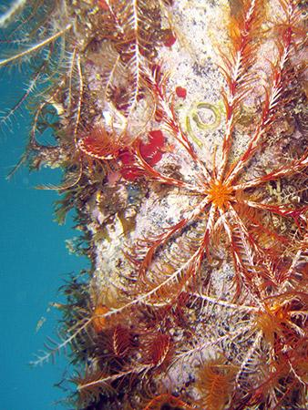
LA BIODIVERSITÀ
L’abbondanza di sali di azoto e fosforo apportati dai corsi d’acqua, la bassa profondità e il ridotto idrodinamismo, rappresentano alcune delle peculiarità che rendono il Mar Piccolo un ambiente particolarmente produttivo.
Per questo è in grado di sostenere considerevoli masse biologiche, dai microscopici organismi planctonici alla base delle reti alimentari marine, fino ai grandi predatori.
Il Mar Piccolo è un mare in cui avviene ancora il processo evolutivo della speciazione, ovvero nascono e si evolvono nuove specie da quelle preesistenti. L’ultima descritta nel 2012 da ricercatori dell’Università di Venezia e di Bari, è una coloratissima ascidia coloniale, Botrylloides pizoni, una nuova componente della ricca comunità sessile che incrosta i pali e gli altri substrati artificiali.

Slide 6
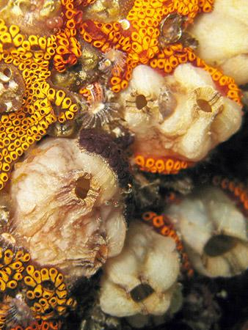
GLI INVERTEBRATI FILTRATORI
Caotici assembramenti di invertebrati filtratori avvolgono completamente i pali dei vecchi impianti di mitilicoltura tramutandoli in poderose colonne viventi. Lo spessore dei pali, in genere di 8 cm, viene più che triplicato dagli strati di organismi che si insediano al di sopra.
Una volta terminato lo spazio disponibile, gli animali sessili continuano a crescere gli uni sugli altri, e quelli dall’accrescimento più rapido soffocano i più lenti.
Lo spazio, infatti, rappresenta l’unico fattore limitante, dato che il cibo non manca.

Slide 7
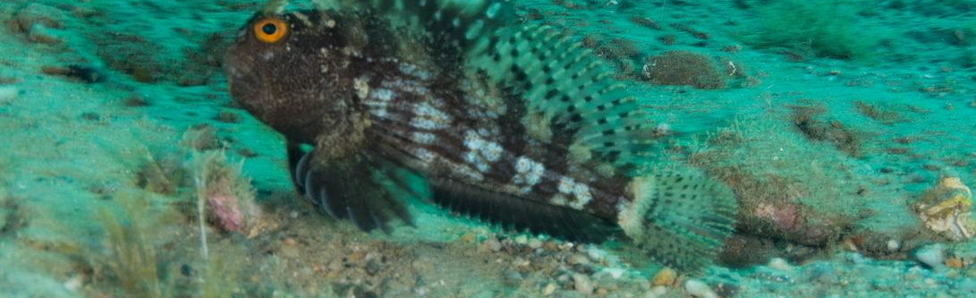
LE SPECIE PIÙ DIFFUSE
Spugne, policheti sedentari, bivalvi, cirripedi, briozoi, ascidie e gigli di mare si alimentano filtrando di continuo l’acqua del mare e trattenendo all’interno del loro corpo minuscole particelle organiche. E tra i filtratori vivono altrettanti animali, tra cui gasteropodi con e senza conchiglia, granchi, paguri, stelle marine, pesci ago e cavallucci marini.
Nel mare interno è presente anche un cospicuo contingente di specie non comuni negli altri mari del Mediterraneo, divenute rare in seguito a impatti antropici o considerate tali da sempre, come la bavosa marina.

Slide 8
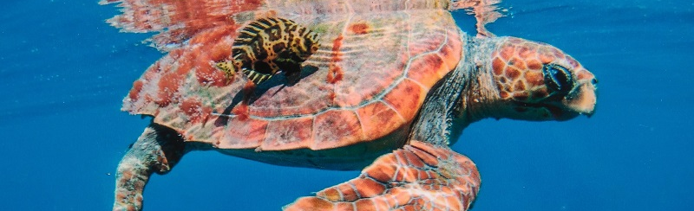
I GRANDI ANIMALI PELAGICI
Di notevole importanza naturalistica sono le segnalazioni nel Mar Piccolo di grandi animali pelagici, che penetrano nel bacino dal Mar Grande, probabilmente in cerca di cibo. Si tratta della tartaruga Caretta caretta che insegue fin dentro il secondo seno gli sciami di meduse spinte dalle correnti, e dello «squalo elefante» (Cetorhinus maximus).
Gli emozionanti avvistamenti inducono a riflettere sullo splendore del Mar Piccolo, mare tanto oltraggiato dall’uomo quanto premiato dalla Natura.

Slide 9
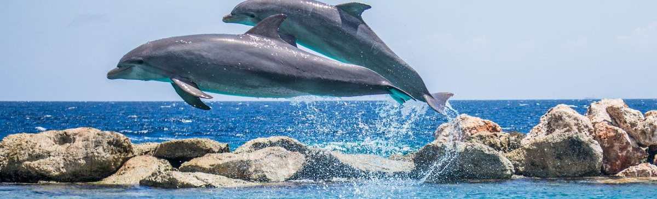
I DELFINI
Taranto è famosa anche per la presenza di numerosi delfini, tanto che il delfino è proprio il simbolo della città. Gli avvistamenti sono soprattutto nel Golfo di Taranto e al largo delle Isole Cheradi, ma molto spesso si avvistano delfini inoltrati fino al seno più interno di Mar Piccolo, alla ricerca di cibo.
L’attività di «dolphin watching» è sempre più diffusa: in tanti vogliono ammirare i delfini da vicino, per cui è un’esperienza assolutamente da suggerire ai visitatori della città, magari a bordo di un catamarano. È un’attività divertente che coinvolge tutta la famiglia, dai più grandi ai più piccoli.

Slide 10
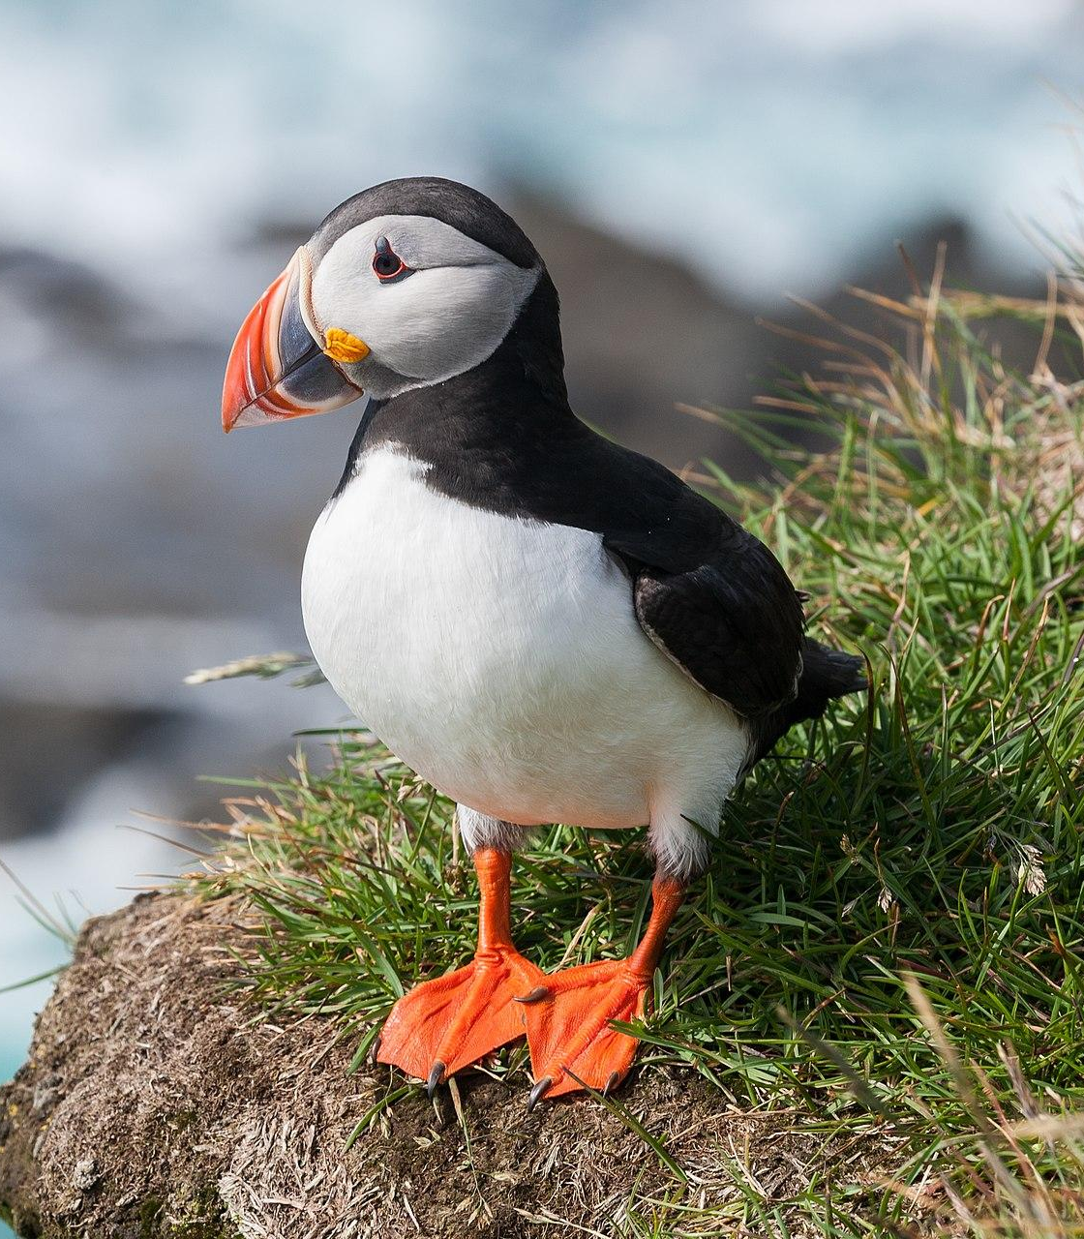
UCCELLI ACQUATICI
Nel bacino sfociano brevi corsi d’acqua costeggiati da preziosi ambienti umidi, come il canale d’Aiedda (artificiale), il fiume Cervaro e il fiume Galeso, decantato da Orazio e Marziale, nonché rifugio di numerose specie di uccelli acquatici.
Tra questi, ricordiamo la presenza della «pulcinella di mare» (Fratercula arctica) che popola solitamente le coste dell’Atlantico settentrionale, ma non è raro vederle nuotare nelle acque di Taranto, anche in periodo invernale.
Inoltre sono state rilevate numerose specie di interesse conservazionistico, alcune molto rare per la Puglia come il cigno reale, la pesciaiola ed il piovanello tridattilo.

Slide 11
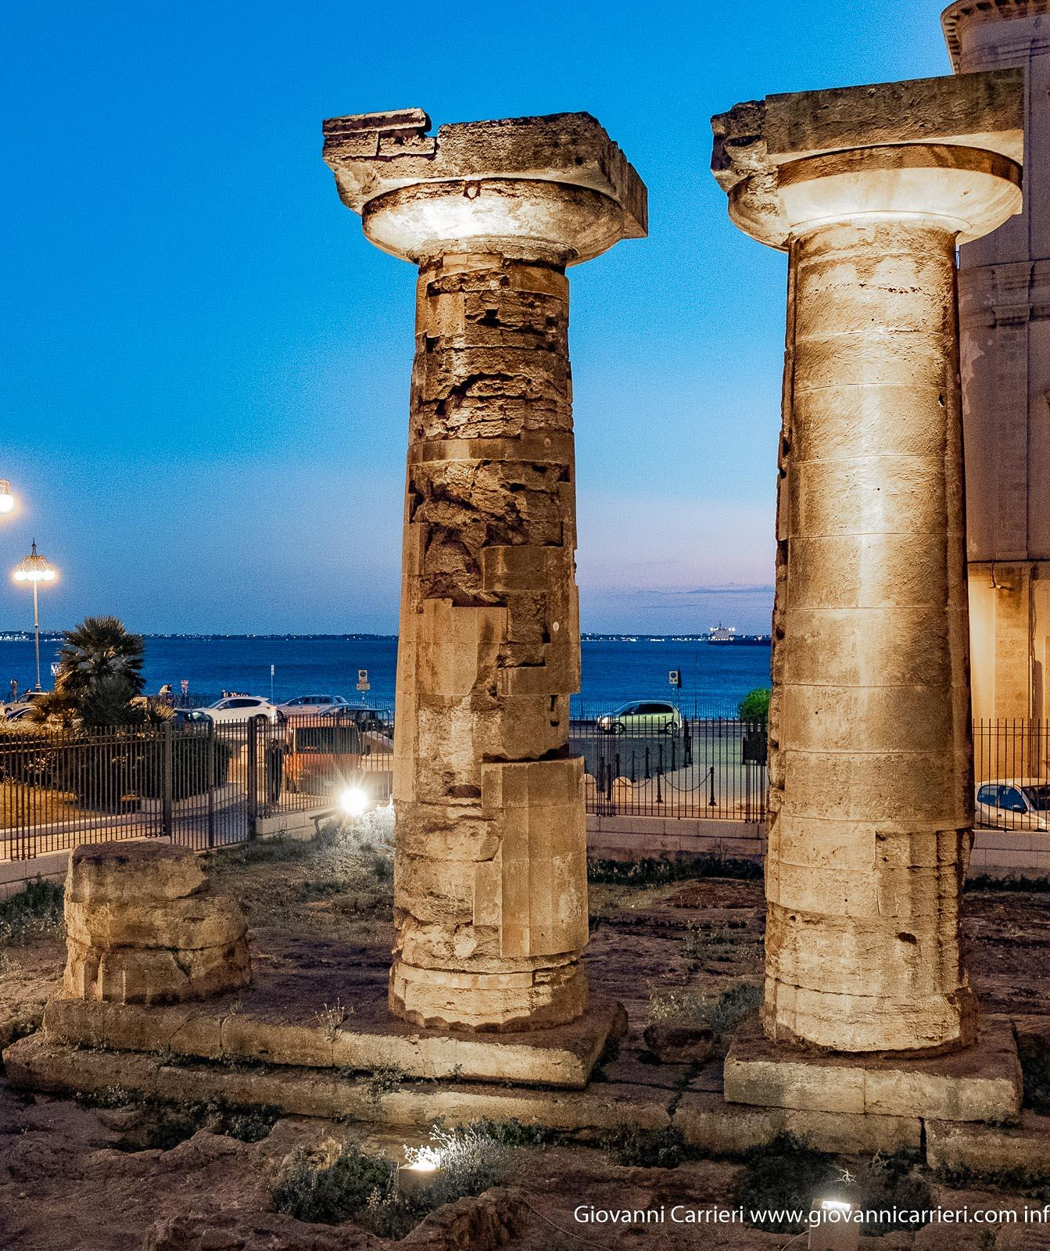
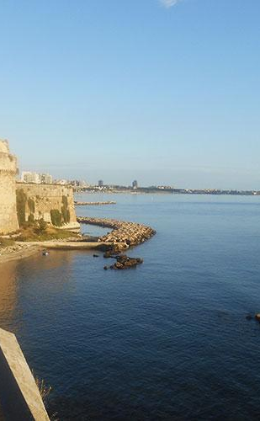
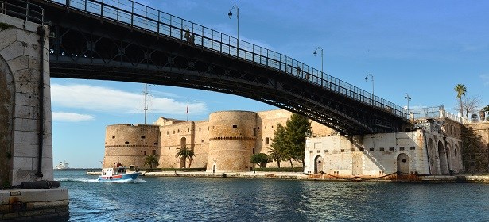
METE TURISTICHE
Mar Piccolo ospita numerose spiagge, opere architettoniche e altre mete turistiche, ormai divenute simbolo della città. Basti pensare al Ponte Girevole, a ridosso tra Mar Piccolo e Mar Grande.
Un’altra meta molto visitata dai turisti è il Castello Aragonese, costruito verso la fine del 1400. Il castello è adiacente al Ponte ed è posto sulla sponda di Taranto Vecchia, dove si possono ammirare le colonne doriche dell’antico Tempio di Poseidone. Risulta essere il tempio più antico della Magna Grecia ed è l'unico luogo di culto greco ancora visitabile nel Borgo Antico.
COMUNE DI TARANTO

Slide 12
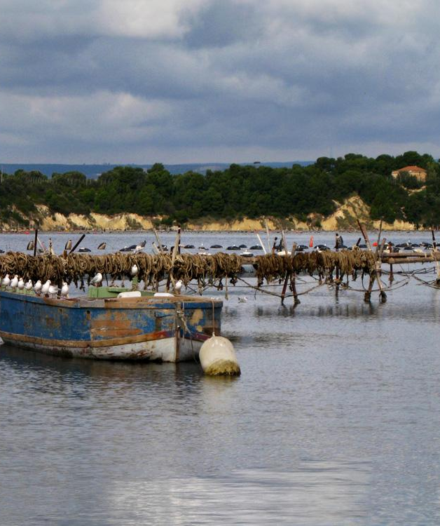
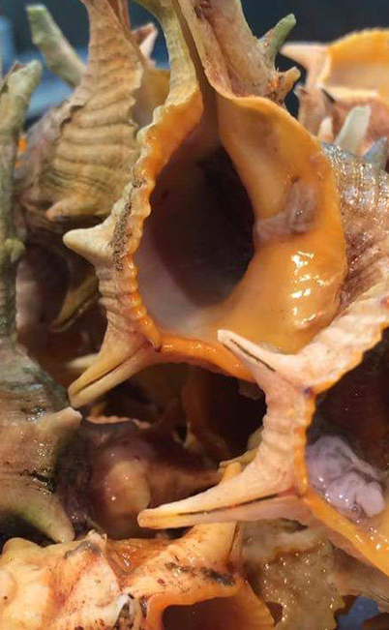
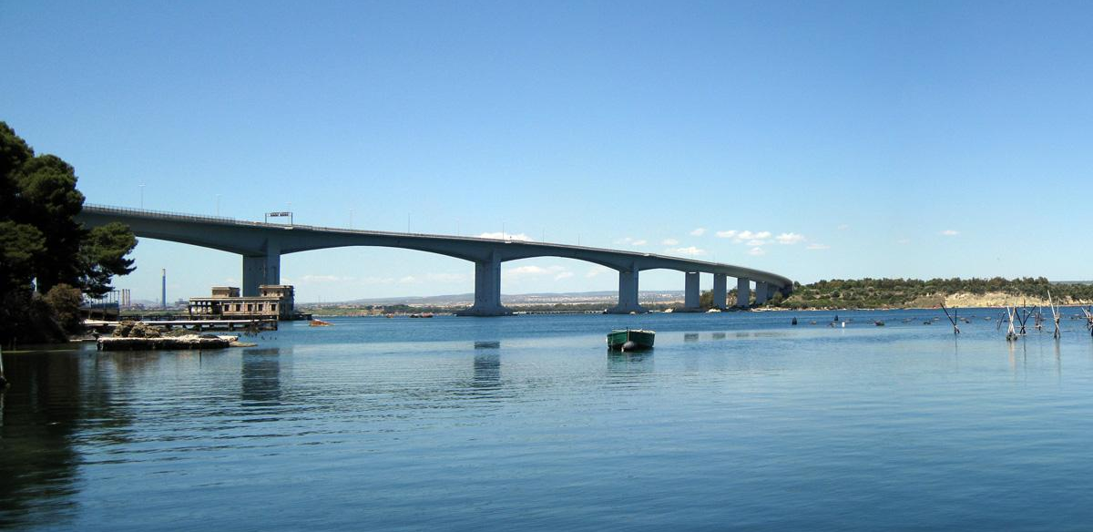
LA PESCA
Nel corso dei secoli, Taranto è cambiata molto: villaggio remoto, colonia greca, capitale della Magna Grecia, principato, grande città portuale e industriale. In tutte queste epoche, tuttavia, c’è stato un unico e fondamentale filo conduttore: la pesca.
Grazie alle caratteristiche geologiche di Mar Piccolo, tutta la laguna presenta un’elevata pescosità. La pesca ha accompagnato i tarantini durante tutta la storia della città, contribuendo alla sua prosperità.
Anche il commercio di porpora, ottenuta da dei molluschi chiamati murici (che abitano i fondali di Mar Piccolo) ha rappresentato in passato una grande fonte di guadagno.
COMUNE DI TARANTO

Slide 13
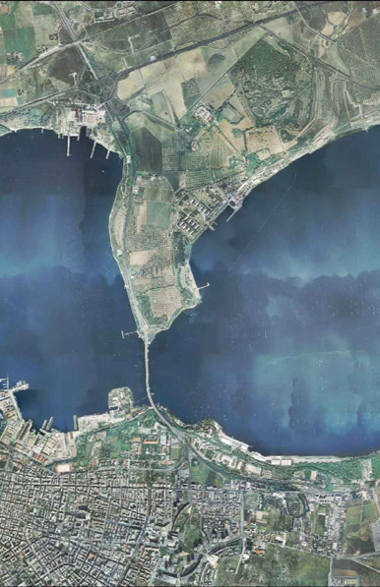
FINE DELL’INTRODUZIONE
Per qualsiasi chiarimento contattare il docente via mail o tramite la piattaforma Chamilo
Comune di Taranto

